Slide 1

Predicción de ventas de productos
Modelos de Machine Learning para predicción de “Ventas” de diferentes productos
Hugo Meschini Rocha

Slide 2

Índice
03
Introducción
04
Contenido del Dataset
05
Hipótesis analizadas
06
Grupos - hogares
07
Poder de Compra
08
Categorías x Hogar
09
Tienda x Web
10
Conclusión

Slide 3

Introducción
Se trata de un análisis exploratorio de datos y un entrenamiento de diferentes modelos de Machine Learnig de cara a predecir posibles ventas futuras de una tienda qué trabaja con hasta 3 categorías de productos (y diversas subcategorías).
La predicción de ventas puede ser utilizada en diferentes situaciones, sea en un posible plan de marketing, o por necesidad de venta del stock o productos específicos, etc.
En las siguientes diapositivas se presentará una visión general del negocio (EDA) y también los resultados y definición del mejor modelo de Machine Learning (entrenado sobre los datos de ventas actuales) de cara a predecir ventas futuras.

Slide 4
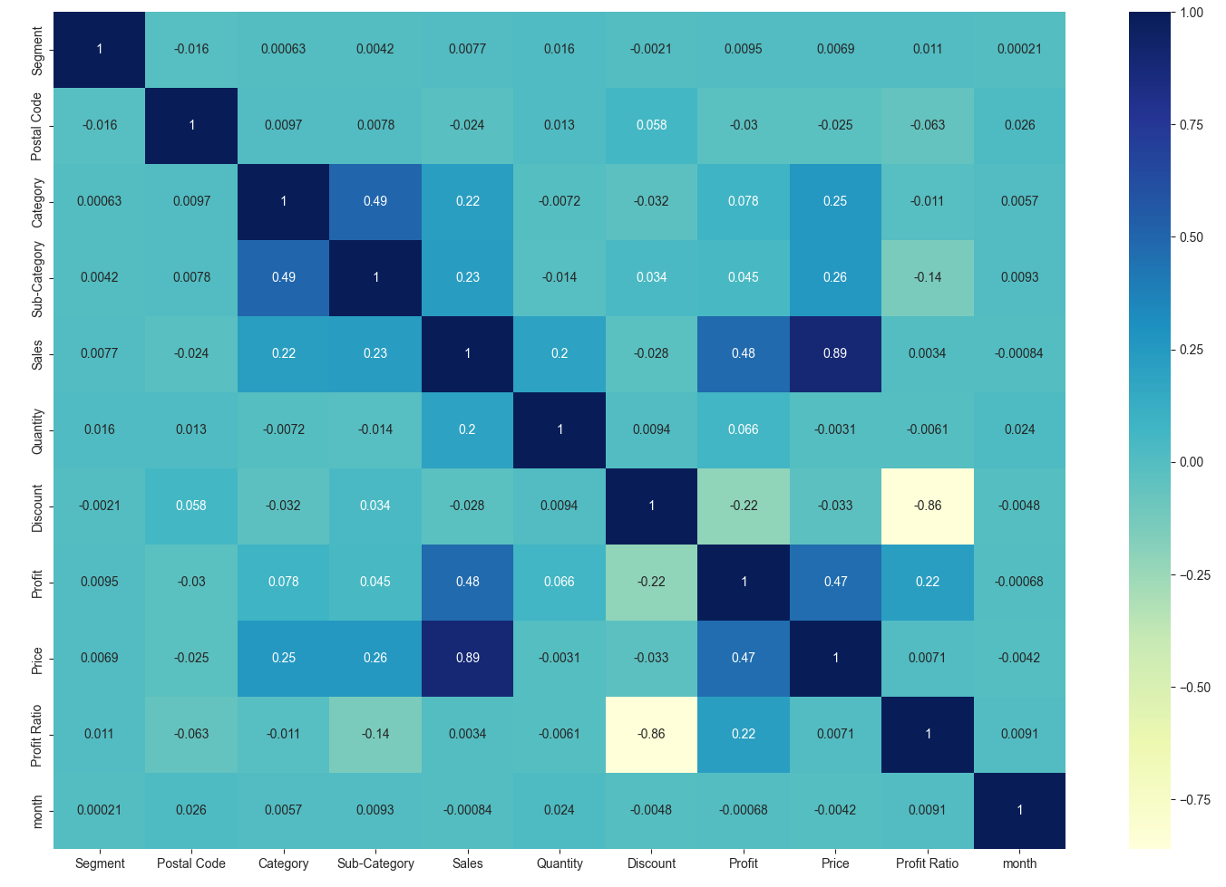
Dataset
Nuestro equipo ha trabajado con un dataset que llevaba informaciones generales de las ventas relativas al año, con detalles cómo: fechas del pedido; fechas del reparto; ciudades y estados del destino; productos; categorías; subcategorías; precios; cantidades; lucro; etc.
Dicho dataset ha sufrido un proceso de limpieza por el equipo de Data Science donde se ha identificado las variables que mejor se correlacionan con nuestra variable target que será la información de “Sales”.
A través del análisis de correlación podemos identificar las variables que nos ayudan a predecir los valores de ventas.
Es importante destacar que las variables “Segment”, “Category” y “Sub-Category” han sido transformadas en números con el objetivo de ayudar en el proceso de aprendizaje de la máquina.
Pero, antes de proceder con la evaluación de los modelos de Machine Learning, comentamos los datos generales que hemos podido identificar tras hacer el análisis exploratorio de datos.

Slide 5
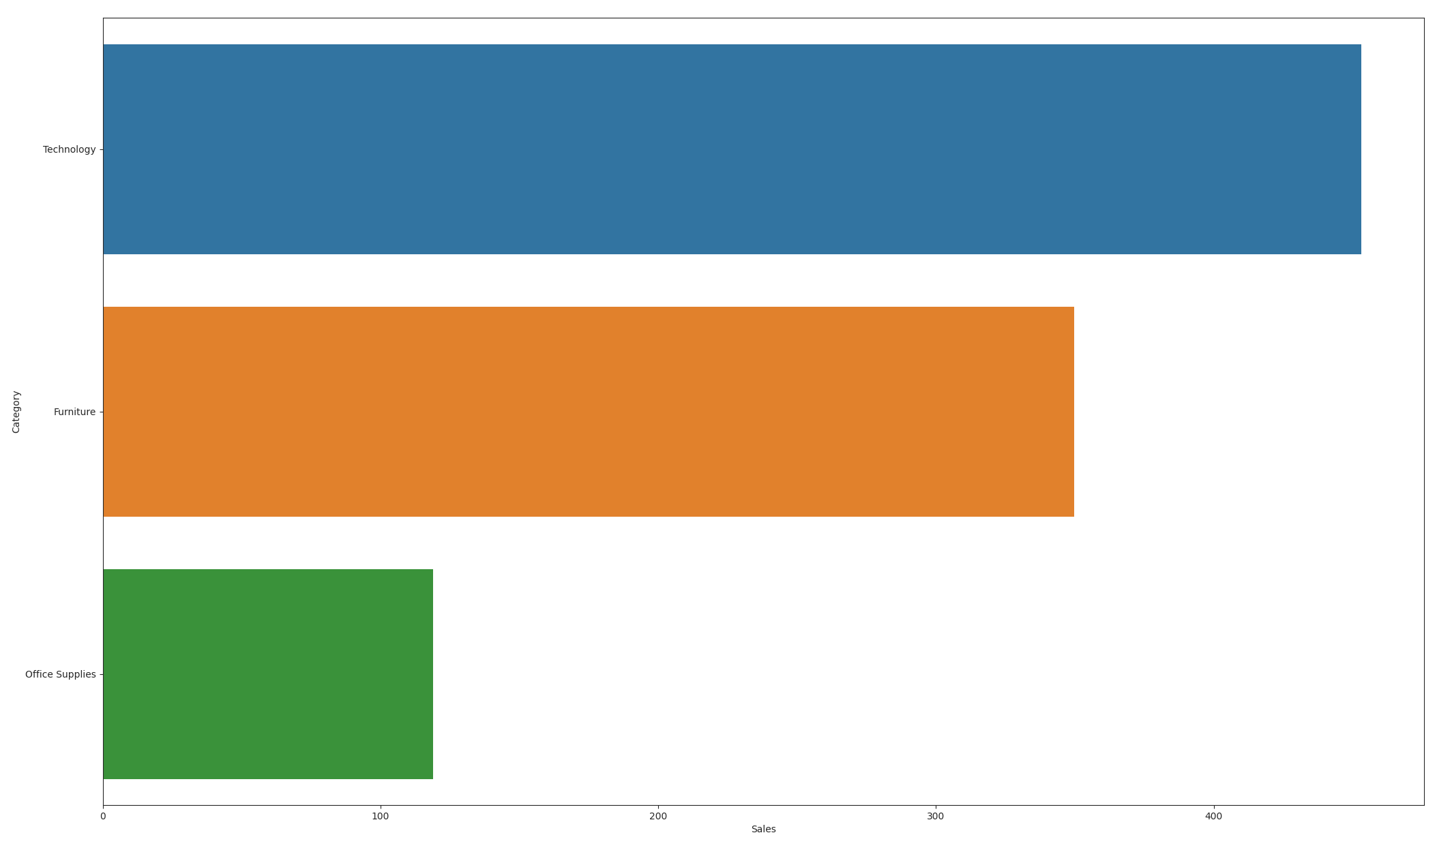
Visión del escenario de Ventas
Conocer cuál es el habito de compra de acuerdo con el perfil del hogar(consumidor):
¿Los hogares de mayores rentas son los que más gastan?
¿Hay diferencias entre categorías compradas en los distintos hogares?
¿Cuáles son los tipos de tiendas más buscadas por los hogares?
¿Los hogares hacen más de una compra a la semana?

Slide 6
Grupos - hogares
A través del dataset inicial que venia con una columna indicando el año de nascimiento de las personas que han participado de la encuesta que generó los datos, he decidido generar grupos por rango de las siguientes edades:
26 – 35
36 – 45
46 – 55
56 – 65
66+
A partir de estos grupos se generan 4 distintos grupos:
Independiente (joven) - entre 26 y 45 años, sin hijos;
Familia – entre 26 y 55 años, con hijos (independiente de la cantidad);
Independiente (senior) – a partir de 46 años, sin hijos;
Familia (senior) – a partir de los 46 años, con hijos.
Estos son los grupos que se consideran para el análisis.

Slide 7
Poder de Compra
Hogares independientes, de manera general, presentan mayores incomes lo que les genera un mayor poder de compra haciendo con que gasten más que el promedio

Slide 8
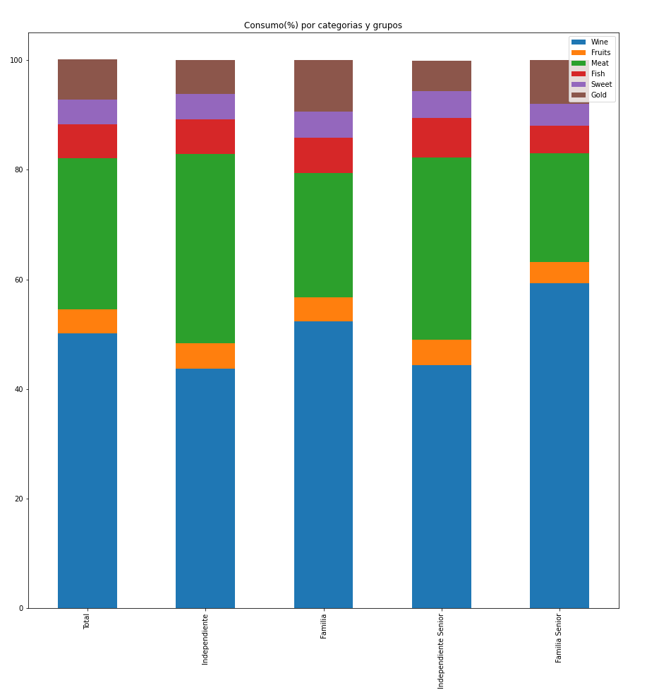
Categorías x Hogar
Análisis de cuota de gasto de los hogares por categorías:
78% del gasto de los hogares es hecho por solamente dos categorías: vino y carne
Siendo los hogares Independientes (joven y senior) los que más gastan con carne, mientras que los hogares familiares tienen mayor gasto en vino – en ambos casos, están por arriba del promedio
Las frutas y los dulces no presentan concentración en ninguno tipo de hogar, siendo el gasto bastante alineado con el promedio
Entre las categorías de pescado y gold, vemos un mayor gasto de pescado en hogares Independientes Senior, mientras gold se ve más concentrado entre ambos grupos familiares
7,3
6,1
9,4
5,6
8,0
4,5
4,7
4,8
3,9
6,2
6,3
4,7
7,2
5,1
6,5
19,9
27,6
22,7
33,3
34,5
3,8
4,3
4,4
4,7
4,7
50,2
43,7
52,3
44,3
59,3

Slide 9
Tienda x Web
Análisis de cuota de actos de compra por punto de venta:
De manera general se nota que todos los hogares son mas afines a tiendas físicas, representando alrededor de 60% de sus compras.
Se destacan las compras en el canal Web entre los hogares familiares, que se sobrepone al total promedio
En promedio los hogares hacen sus compras una vez a la semana:
Los hogares independientes senior son los más frecuentes, hacen un promedio de 51 compras al año

Slide 10
Conclusiones
Hogares familiares son los que más representatividad tienen en el perímetro analizado, pero en términos de renta por hogar son los independientes que tienen mayor renta anual, lo que les proporciona tener mayor poder de compra
Entre las categorías que más se gasta, están carne y vino, siendo que los hogares independientes son más relevantes para el gasto con carne, mientras los familiares con vino
En general, las categorías de “frutas” y “dulces” no se destacan en comparación al promedio, además de no ocupar mucho espacio en el bolsillo del consumidor
Las categorías “pescado” y “gold”, se destaca un mayor gasto de pescado en hogares Independientes Senior, mientras gold se queda concentrado entre ambos grupos familiares
Con respecto a los actos de compras, se nota que los hogares hacen un promedio de una compra a la semana
Todavía los hogares siguen haciendo más compras en tiendas físicas, pero ya se ve una concentración del canal Web (online) en los hogares familiares

Slide 11

¡Muchas gracias!
Muito obrigado!
Hugo Meschini Rocha

